Slide 1
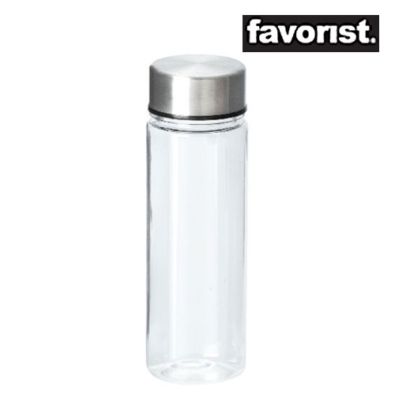
【提案書】
クリアボトルポケットイン(160ml)
特徴
ズボンの後ろポケットなどにも入れられるため散歩などでとっても便利な160mlサイズの手軽なクリアボトルです。名入れプリントが可能ですので、オリジナルグッズ用などにもおすすめです。
納期
納期スペース
仕様
素 材： PC、PP、ステンレス鋼
サイズ：直径44×H143mm
容 量：160ml
包 装：クラフト化粧箱入り
お見積
お見積りスペース

